Slide 1
El estudio de la homotecia en la formación de profesores para la escuela secundaria: una propuesta didáctica
Paula Rabanedo
Dpto. Matemática - UNS
paula.rabanedo@uns.edu.ar
Viviana Carolina Llanos
NIECyT – CONICET - UNICEN
vcllanos@niecyt.exa.unicen.edu.ar
María Rita Otero
NIECyT – CONICET - UNICEN
roteiro@niecyt.exa.unicen.edu.ar
María Paz Gazzola
NIECyT – CONICET – UNICEN
mpgazzola@niecyt.exa.unicen.edu.ar

Slide 2
Consideraciones iniciales…
Propuesta para enseñar homotecia en la formación de profesores de dos Institutos Superiores de Formación Docente (ISFD), uno de gestión estatal y otro de gestión privada.
El estudio se enmarca en la TAD (Chevallard, 1999, 2009) y se diseña un REI que parte de la pregunta generatriz
Q0: ¿Por qué una fotocopiadora puede realizar la ampliación y reducción de una imagen conservando las características de la misma?
Este REI se inspira en otro que denominamos “la caja del pastelero” (Chappaz & Michon, 2003; Otero et al., 2023) y el estudio de la homotecia es una necesidad para introducir cuestiones de geometría que están ausentes en la formación de profesores en los ISFD.
En esta investigación presentamos la fase de diseño del REI, que será testeado en los ISFD antes mencionados.

Slide 3
Recorridos de Estudio e Investigación
El estudio inicia con una pregunta generatriz $Q_{0}$
El funcionamiento de los REI (Chevallard, 2009) se puede definir a partir del esquema herbartiano:
X: Estudiantes Y: Profesores $Q_{0}$: Pregunta generatriz
$$M=\{R_{1}^{♢},R_{2}^{♢}, R_{3}^{♢}, …,R_{n}^{♢},Q_{n+1},…,Q_{m},O_{m+1},…,O_{p}, D_{p},D_{p+1},…,D_{q}\}$$
$R_{i}^{♢}$ respuestas previamente construidas $Q_{j}$ preguntas derivadas de $Q$
$O_{k}$ “obras” $D_{l}$ conjunto de datos o trabajos empíricos

Slide 4
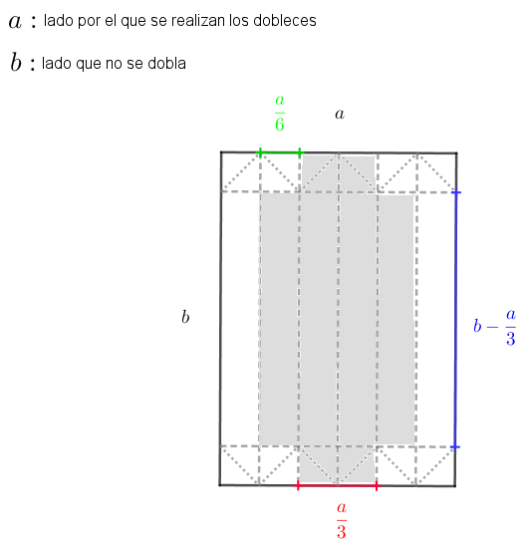
El problema de la caja
REI “la caja del pastelero” (Chappaz & Michon, 2003; Otero et al., 2023)
OM reencontradas:
*Ecuaciones polinómicas en$ℝ^{3}$ y en $ℝ^{2}$
*Funciones en $ℝ^{2}$ y en $ℝ^{}$, curvas de nivel
*Sucesiones Geométricas
*Homotecia en el Espacio
*Homotecia en el Plano (vinculada a hojas DIN)
*Rectángulos dinámicos
*Otros
$$Q_{0}$$
¿Por qué una fotocopiadora puede realizar la ampliación y reducción de una imagen conservando las características de la misma?
Limitaciones: el foco está puesto en las cajas y no en las hojas DIN

Slide 5
Sector del MPR de la fotocopiadora
$Q_{0}$ ¿Por qué una fotocopiadora puede realizar la ampliación y reducción de una imagen conservando las características de la misma?
Finalidad: el estudio de la homotecia como fundamento para la construcción hojas DIN (A, B, C)

Slide 6
Algunos ejemplos de las preguntas y tareas que serán incluidas con el REI en la implementación
Homotecia directa
La homotecia es inversa y única
Homotecia Inversa

Slide 7
Con la implementación del REI esperamos:
Introducir modificaciones en la concepción tradicional de la enseñanza a través de la pedagogía de la investigación y el cuestionamiento del mundo.
Analizar los alcances y limitaciones del REI para enseñar con sentido la OM homotecia y sus conocimientos vinculados a futuros profesores de matemática.
Realizar la implementación en nuevos contextos de formación de profesores.

Slide 8
¡Muchas Gracias!

